Slide 1
SERVICIO SOCIAL DE TERAPIA FISICA Y REHABILITACION
Parroquia Damián de Molokai
PERÚ-PUENTE PIEDRA 2022
La Ensenada

Slide 2
SERVICIO SOCIAL DE LA PARROQUIA DAMIAN DE MOLOKAI
Encargadas del Servicio Social:
Sra. Gladys Moncada
Sra. Loreta Villafan
Encargadas del Servicio de Psicologia:
Lic. Ercilia Lamilla Aguilar
Encargada del Servicio de Terapia de Lenguaje:
Carol Salcedo Gómez
Promotoras de Salud de Terapia Fisica y Rehabilitación:
Cecilia Poma
Blanca Barrera
Veronica Cipión
Encargada del Servicio de Terapia Fisica y Rehabilitación:
Lic. Milagros Oliva Esteves
Tecnica Ingrid Ruiz Vite

Slide 3
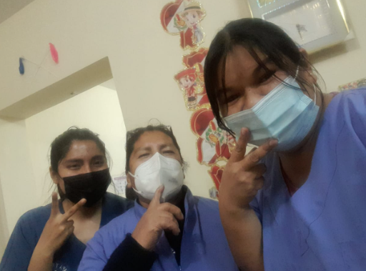
MISIÓN
Somos un grupo humano de personal profesional, técnico altamente capacitados y de personal asistencial que brinda atención de prevención , recuperativas y de rehabilitación alas personas, familias y población del valle de la Ensenada en un ambiente saludable enfocados a proporcionar servicios multidisciplinarios en el ámbito de la salud, contando con varias especialidades y personal altamente calificados de amplia trayectoria y aplicaciones terapéuticas de excelencia.
Profesionales que brindan una adecuada evaluación , diagnostico y abordaje respectivamente que nos caracteriza de otros servicio de salud de la comunidad, logrando asi que nuestra Parroquia cuente con una amplia credibilidad y reconocimiento pudiendo asi mejorar la funcionalidad en beneficio y mejora de la calidad de atención del paciente.

Slide 4
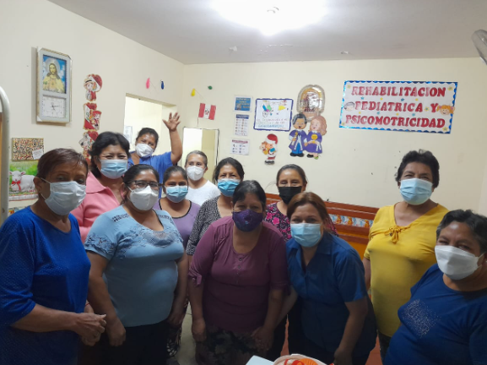
VISIÓN
Al 2024 ser un servicio social consolidado dentro de la organización a la que pertenece en el sector salud con éxito , acogida y competencias dentro de los estándares de calidad que contribuye con la salud de la población de la Ensenada facilitando las atenciones y el acceso a las demandas internas y externas , como meta pretendemos ser un equipo líder que cuente con profesionales actualizados con un sistema nuevo de enfoques de acuerdo a la necesidad de la población.

Slide 5
VALORES
Estamos convencidos que nuestro principal valor esta en el compromiso , dedicación de cada uno de los colaboradores del servicio social de la Parroquia Damián de Molokai , para con nuestros pacientes con responsabilidad y compromiso con el paciente , familiares y la comunidad.
Equidad en el cuidado d e la salud y la calidad de atención en los servicios de salud que se brindan en forma continua con énfasis en la población vulnerable.
Ordenar y orientar adecuadamente al paciente que acude al servicio.
Liderazgo en brindar la solidaridad , profesionalismo, excelencia y calidez en la atención de salud que se les brinda a la comunidad.

Slide 6
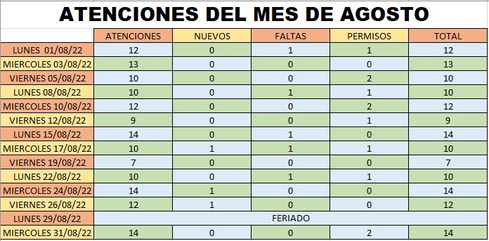
BALANCE DE ATENCIONES DE PACIENTES

Slide 7
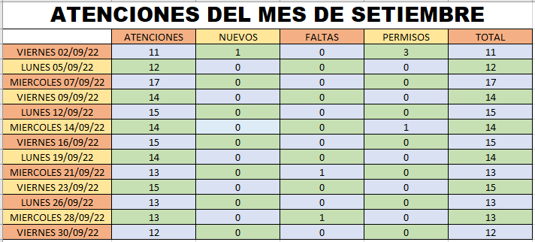
BALANCE DE ATENCIONES DE PACIENTES

Slide 8
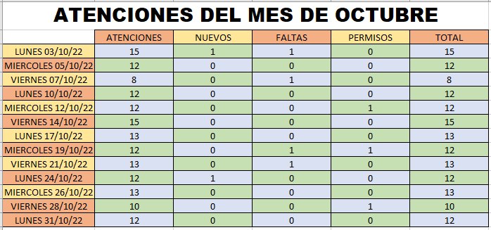
BALANCE DE ATENCIONES DE PACIENTES

Slide 9
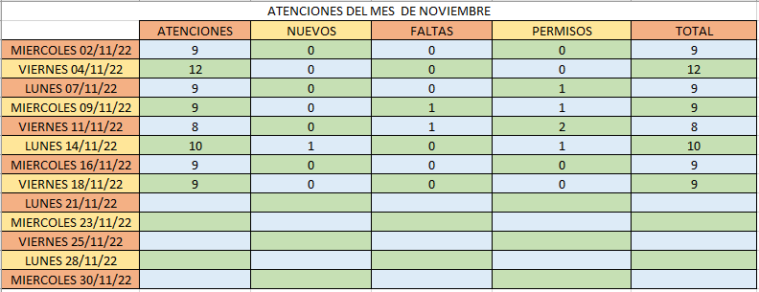
BALANCE DE ATENCIONES DE PACIENTES

Slide 10
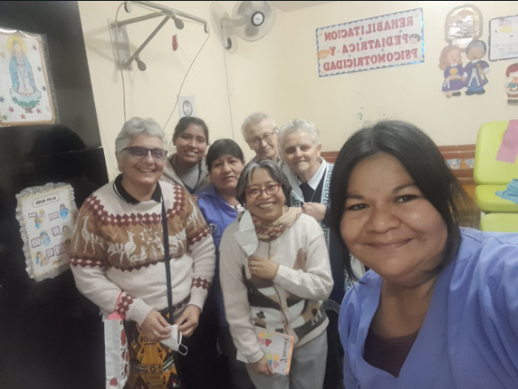
Tenemos en cuenta que por la crisis epidemiológicas causadas a Nivel Mundial del COVID -19 , se consideraron tomar medidas preventivas en bien de la población vulnerable y del personal que colabora en el servicio social teniendo consideraciones Básicas de Bioseguridad requeridas para esta pandemia , adicionando también el aforo de atenciones del los pacientes a tratar ya que no contamos con espacios ventilados siendo asi riesgoso laborar con sobrepoblación.
Se recibe en el servicio de terapia física 8 pacientes fijos y adicionales se brindan de 3 a 4 pacientes para la atención.
Se brinda toda cita a terapia física PREVIA CITA
Paciente que no asiste a dos sesiones ya no se le programa para así brindar el turno a otro paciente.
Monitoreo y control de asistencias y avances del paciente constantemente.

Slide 11
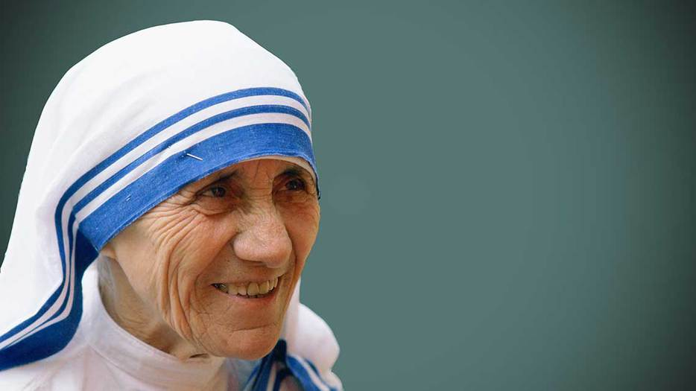
Nous ne pouvons pas faire de grandes choses, mais nous pouvons faire de petites choses avec beaucoup d'amour.
Mère Teresa de Calcutta

